Slide 1
Tratamiento de la psoriasis leve-moderada
NOMBRE PONENTE
CENTRO
ES-WYN-2300080

Slide 2
Exoneración de responsabilidad y uso de la presentación
Este documento (la “Presentación”) ha sido preparado exclusivamente para su uso en presentaciones y/o formaciones de Almirall, S.A. ("Almirall") dirigidas a la comunidad científica (“Uso Permitido”). Este documento incluye información resumida y no pretende ser exhaustivo. La divulgación, difusión o uso de este documento, para un uso distinto al Uso Permitido, sin la autorización previa, expresa y por escrito de Almirall está prohibida.
Almirall no otorga, ni implícita ni explícitamente, ninguna garantía de imparcialidad, precisión, integridad o exactitud de la información, opinión y declaraciones expresadas en dicha Presentación o en discusiones que puedan tener lugar durante su utilización.
Tanto la Presentación como los contenidos incluidos en la misma (con carácter enunciativo, que no limitativo, imágenes, diseño gráfico, logos, textos, gráficos, ilustraciones, fotografías, y cualquier otro material susceptible de protección) están bajo la responsabilidad de Almirall y son titularidad exclusiva de Almirall o Almirall tiene sobre ellos la correspondiente autorización de uso.
Igualmente, todos los nombres comerciales, marcas o signos distintivos de cualquier clase contenidos en la Presentación están protegidos por la Ley.
La reproducción, distribución, comercialización, transformación, comunicación pública y, en general, cualquier otra forma de explotación, por cualquier procedimiento, de todo o parte de la Presentación o de la información contenida en la misma con fines distintos al Uso Permitido, podría constituir una infracción de los derechos de Propiedad Intelectual y/o Industrial de Almirall o del titular de los mismos y podría dar lugar al ejercicio de cuantas acciones judiciales o extrajudiciales pudieran corresponder en el ejercicio de sus derechos. Todo ello salvo que, previa solicitud, Almirall haya autorizado expresamente y por escrito el uso de los contenidos para un fin específico, en cuyo caso, el destinatario se compromete a citar la Almirall como fuente titular del contenido.

Slide 3
Conflictos de interés
- He proporcionado asesoramiento científico, participado en reuniones médicas y cursos de formación patrocinados por XXX
- He participado como investigador principal o colaborador en ensayos clínicos o trabajos de investigación para XXX

Slide 4
ÍNDICE
Objetivos de tratamiento de la psoriasis
Formas clínicas: típicas/especiales
Medidas de gravedad
Criterios de derivación desde AP
Diagnóstico diferencial
Casos clínicos
Taller de formas galénicas

Slide 5
Clasificación de la psoriasis
Psoriasis crónica estable (en placas)
90 % casos
Psoriasis tipo inflamatoria eruptiva
Placas aisladas o generalizadas (P. vulgar)
Psoriasis invertida
Limitada a alguna localización:
ungueal
Palmo-plantar
cuero cabelludo
psoriasis seborreica o sebo-psoriasis
En gotas
Pustular
Generalizada
Palmo-plantar
Eritrodérmica
Yan BX, Chen XY, Ye LR, Chen JQ, Zheng M, Man XY. Cutaneous and Systemic Psoriasis: Classifications and Classification for the Distinction. Front Med (Lausanne). 2021 Oct 13;8:649408. doi: 10.3389/fmed.2021.649408. PMID: 34722555; PMCID: PMC8548430.

Slide 6
Objetivos del tratamiento de la psoriasis
Objetivos óptimos: Alcanzar una respuesta PASI 100, el PASI absoluto 0 o el aclaramiento completo. Ausencia de clínica asociada a la psoriasis. Ausencia de impacto de la psoriasis en las esferas psicológica, emocional, social y laboral del paciente. Objetivos clínicamente adecuados: Alcanzar una respuesta PASI 90. Alcanzar un PASI absoluto ≤3. BSA <3 % y PGA 0-1. En localizaciones especiales PGA ≤1. Minimizar el impacto en la calidad de vida. Alcanzar la actividad mínima de la enfermedad. Un DLQI de 0/1 no debe considerarse como objetivo terapéutico cuando se evalúa independientemente de la respuesta clínica. *En pacientes concretos o situaciones determinadas (fracasos previos, comorbilidades asociadas), pueden considerarse clínicamente adecuados otros objetivos terapéuticos (respuesta PASI 75, PASI ≤5).
Actualización práctica de las recomendaciones del Grupo de Psoriasis de la Academia Española de Dermatología y Venereología (GPS) para el tratamiento de la psoriasis con terapia biológica. Parte 1. «Conceptos y manejo general de la psoriasis con terapia biológica». Actas Dermosifiliogr. 2022;113:261-277.
Disponible en: https://www.actasdermo.org/es-actualizacion-practica-recomendaciones-del-grupo-articulo-S000173102100380X

Slide 7
¿Qué tratamiento escoger?
La elección del tratamiento en la psoriasis depende de varios factores
Patrón de la enfermedad.
Gravedad de la enfermedad: área de superficie corporal (BSA) afectada y puntuación del índice de gravedad y área de psoriasis (PASI).
Impacto de la enfermedad: síntomas y puntuación del índice de calidad de vida dermatológica ( DLQI ).
Preferencia del paciente.
Aceptabilidad y aspectos prácticos del tratamiento.
Edad del paciente y salud global.
Comorbilidades.
Otros medicamentos.
Planes de concepción o gestación en curso.

Slide 8
Algoritmo de tratamiento en AP
PSORIASIS (a valorar forma clínica)
Guttata
En placas
Otras formas clínicas (pustulosa, eritrodérmica, ungueal, artritis)
Leve
Moderada-grave
Derivación dermatología
Valorar intensidad (BSA) e impacto en la calidad de vida (subjetivo paciente)
BSA <5 % y/o impacto leve/moderado
BSA 5-10 % y/o impacto leve/moderado
BSA >5 % y/o impacto moderado/alto
Manejo en AP
Valorar individualmente
Tratamiento inicial (3-4 semanas)
Mala respuesta (según MF o paciente)
Buena respuesta
Tratamiento de mantenimiento
AMF 2012; 8(11) 606-616.

Slide 9
La importancia de la galénica
Contar con una galénica adecuada y ajustada a cada tipo de lesión es un factor relevante y que determina la prescripción de un fármaco u otro.
Facilita la absorción según el tipo específico de lesión y el lugar del cuerpo donde se encuentre.
Aporta comodidad y facilidad de uso/administración para el paciente.
Si se absorbe bien el fármaco, repercute positivamente en la eficacia y en la adherencia al tratamiento por parte del paciente.
Si la galénica no es adecuada, si es engorrosa su aplicación, o si huele, mancha o se deja notar, genera rechazo y abandono del tratamiento.
Puig L, et al. Adherencia y satisfacción del paciente y características organolépticas y de uso de los tratamientos tópicos utilizados para la psoriasis: Consenso Delphi del panel de expertos y miembros del Grupo de Psoriasis de la Academia Espa˜nola de Dermatología y Venereología Actas Dermosifiliogr. 2013; 104(6):488-496.

Slide 10
Objetivo: conseguir adherencia al tratamiento
Torsekar R, Gautam MM. Topical therapies in psoriasis. Indian Dermatol Online J. Jul.-ago. de 2017; 8(4): 235-245.

Slide 11
Antes de tratar, informar al paciente: Evitar factores desencadenantes
Externos | Internos
Alcohol, tabaco | Obesidad
Clima frío, polución | Diabetes mellitus
Infecciones (estreptococo, estafilococo, cándida, VIH) | Dislipemia
Vacunas | Hipertensión
Traumas físicos (quemaduras térmicas, solares, golpes y heridas) | Síndrome metabólico
Fármacos (AINE, IECA, litio, beta-bloqueantes, antipalúdicos, suspensión brusca de corticoides orales) | Trastornos emocionales (estrés, ansiedad)
Algunos limpiadores domésticos
Kamiya K, Kishimoto M, Sugai J, Komine M, Ohtsuki M. Risk Factors for the Development of Psoriasis. Int J Mol Sci. 2019;20(18):4347.

Slide 12
Informar al paciente: Potenciar estas actividades
Consejos generales para el paciente con psoriasis
Su enfermedad es crónica. Aprenda a convivir con su psoriasis y cuidar su piel para evitar posibles brotes.
Aplique cremas emolientes corporales (loción o crema corporal) para mejorar la elasticidad cutánea.
Lleve una dieta equilibrada y manténgase en un peso saludable (IMC <25).
Evite el consumo de tóxicos.
Duerma alrededor de 7-8 horas.
Expóngase al sol evitando la quemadura solar.
Realice ejercicio físico.
Aprenda a manejar las situaciones de estrés y trabaje su autoestima.
Evite, en la medida de lo posible, los golpes y el roce continuado en su piel.
Ko SH, Chi CC, Yeh ML, Wang SH, Tsai YS, Hsu MY. Lifestyle changes for treating psoriasis. Cochrane Database Syst Rev. 2019 Jul 16;7(7):CD011972. doi: 10.1002/14651858.CD011972.pub2.

Slide 13
Informar al paciente: cómo aplicarse el tratamiento tópico
Consejos generales para el paciente con psoriasis
Además del tratamiento prescrito, es fundamental aplicar varias veces al día productos emolientes, sobre todo en las lesiones.
Los tratamientos tópicos deben aplicarse en pequeñas cantidades y solo sobre la zona cutánea afectada, realizando un suave masaje para favorecer su absorción.
Tenga en cuenta que algunos medicamentos tardan un tiempo en ser efectivos.
Algunos tratamientos pueden irritar la piel en las primeras aplicaciones; otros pueden teñir o manchar la piel.

Slide 14
Escalones terapéuticos
Primer escalón | Segundo escalón | Tercer escalón
• Tratamiento tópico en Atención Primaria. | Fototerapia o tratamiento sistémico clásico en Dermatología. | Terapia biológica en Dermatología.
• En casos de psoriasis limitada, que afecta a BSA < 10 %. | En la psoriasis moderada o severa (BSA >10). Si está disminuida la calidad de vida del paciente. Cuando fallan los tratamientos tópicos. Se suele añadir tratamiento tópico para aliviar síntomas o disminuir la dosis de fármacos sistémicos. | En pacientes con PASI y DLQI > 10. En pacientes en los que fallan o están contraindicados dos o más tratamientos sistémicos convencionales y/o la fototerapia.
Geale K, Schmitt-Egenolf M. Severity of psoriasis: time to disentangle severity from symptom control. Br J Dermatol. 2022 Jun;186(6):1033-1034. doi: 10.1111/bjd.21023. Epub 2022 Apr 25.

Slide 15
Psoriasis: tratamiento
Opciones terapéuticas
Gravedad de la psoriasis/respuesta
Leve
Grave/resistente
Tratamiento tópico | Fototerapia | Tratamiento sistémico | Tratamiento biológico
Emolientes Corticoides tópicos Análogos de la vitamina D Combinación de corticoides tópicos y análogos de la vitamina D Alquitrán de hulla Ditranol Retinoides tópicos Inhibidores de la calcineurina tópicos | UVB Banda ancha Banda estrecha PUVA | Retinoides orales Metotrexato Ciclosporina Fumaratos Inhibidores de la PDE-4: apremilast | Tildrakizumab Infliximab Etanercept Adalimumab Certolizumab Ustekinumab Secukinumab Ixekizumab Brodalumab Risankizumab Guselkumab Bimekizumab
Geale K, Schmitt-Egenolf M. Severity of psoriasis: time to disentangle severity from symptom control. Br J Dermatol. 2022 Jun;186(6):1033-1034. doi: 10.1111/bjd.21023. Epub 2022 Apr 25.

Slide 16
¿Qué excipiente elegir?
El excipiente ideal debe ser cosméticamente aceptado, fácil de absorber, sin exceso de residuo graso y de fácil aplicación. Por lo tanto, debe ser el adecuado para que el tratamiento sea eficaz.
En dermatosis crónicas, como la psoriasis, son preferibles los vehículos fácilmente aplicables y lipofílicos, que favorezcan la absorción de los principios activos.
Según la localización de las lesiones, puede haber diferentes excipientes preferibles:
Localización | Excipiente
Cuero cabelludo | Lociones, hidrogeles, cremas
Pliegues | Cremas, lociones
Cara | Cremas, lociones, geles
Palmas, plantas, rodillas, codos | Pomadas, ungüentos, cremas
Ribera M. Terapéutica dermatológica. En: Bielsa I ed. Ferrándiz. Dermatología Clínica. 5ª Ed. Barcelona, Elsevier, 2019

Slide 17
Productos tópicos coadyuvantes
Emolientes (“lociones o cremas corporales hidratantes”) | Queratolíticos (ácido salicílico 5-40 %, urea 20-40 %, propilenglicol 30-60 %)
Indicados en todos los tipos de psoriasis. | En psoriasis hiperqueratósicas.
Hidratan el estrato córneo. | Hidratan el estrato córneo.
Mejoran la elasticidad cutánea. | Reducen la replicación de las células epidérmicas.
Previenen la aparición de fisuras. | Ayudan a eliminar las escamas por disminuir el estrato córneo.
Ayudan a eliminar las escamas. | Favorecen la absorción de los tratamientos tópicos.
Disminuyen el picor y la irritación. | Se aplican en curas oclusivas.
Se recomienda su uso preferiblemente después del baño. | No usar en el 20 % superficie corporal ni más de 6-8 horas. El ácido salicílico se puede combinar con corticoides.
Consultar la ficha técnica de cada medicamento antes de prescribir

Slide 18
Tratamientos tópicos: primera línea
Corticoides tópicos (potencia según localización de las lesiones)
Uso preferente | En monoterapia y en combinación, fundamentalmente con análogos de la vitamina D; en ocasiones con retinoides, acido salicílico o antifúngicos (en psoriasis flexural sobreinfectada por cándidas).
Actividad | Presentan efectos antinflamatorios, antiproliferativos, inmunosupresores y vasoconstrictores.
Posología inicio | 1-2 veces al día por 3-4 semanas.
Pauta de mantenimiento | 1 aplicación, 2-3 veces/semana.
Efectos secundarios y contraindicaciones | Efectos secundarios: hipopigmentación, atrofia cutánea, estrías. Contraindicaciones: rosácea, acné vulgar, dermatitis perioral, infecciones cutáneas. Puede empeorar la hipertensión y la diabetes, o favorecer un retraso del crecimiento infantil.
Otras consideraciones | Puede emplearse en todo tipo de psoriasis. Tras el control de la enfermedad, reducir la potencia y la frecuencia de uso de forma progresiva, para reducir el efecto rebote y la taquifilaxia o resistencia al tratamiento.
Consultar la ficha técnica de cada medicamento antes de prescribir

Slide 19
Tratamientos tópicos: primera línea
Análogos de la vitamina D (calcipotriol, tacalcitol, calcitriol)
Uso preferente | En monoterapia y en combinación (fundamentalmente con corticoides con los que aumenta su eficacia).
Actividad | Inhiben la proliferación epidérmica, induciendo una diferenciación normal del queratinocito al unirse al receptor de la vitamina D cierto efecto antinflamatorio, menor y de inicio más lento que los corticoides.
Posología inicio | 1-2 veces al día por 3-4 semanas.
Pauta de mantenimiento | 1 aplicación, 2-3 veces/semana. máximo de 52 semanas de tratamiento
Efectos secundarios y contraindicaciones | Efectos adversos: dermatitis irritativa. Fotosensibilidad. Contraindicaciones: insuficiencia renal. Evitar combinar con ácido salicílico, tiazidas y compuestos ácidos.
Otras consideraciones | No exceder las dosis máximas recomendadas (100 g/semana calcipotriol o 30 g/semana tacalcitol ) para evitar la hipercalcemia. No dar en caso de insuficiencia renal.
Consultar la ficha técnica de cada medicamento antes de prescribir

Slide 20
Tratamientos tópicos: primera línea
Combinación en dosis fijas de calcipotriol y corticoides
Uso preferente | En psoriasis con hiperqueratosis. Tiene un inicio de acción rápido y ha demostrado mayor eficacia y seguridad que los tratamientos monocomponente.
Actividad | Mejora de la proliferación y diferenciación de los queratinocitos del calcipotriol, más efecto antiinflamatorio del corticosteroide. Eficacia y seguridad mayor que los componentes por separado.
Posología inicio | 1 vez al día por 8 semanas.
Efectos secundarios | Irritación, prurito.
Consultar la ficha técnica de cada medicamento antes de prescribir

Slide 21
CASOS CLÍNICOS

Slide 22
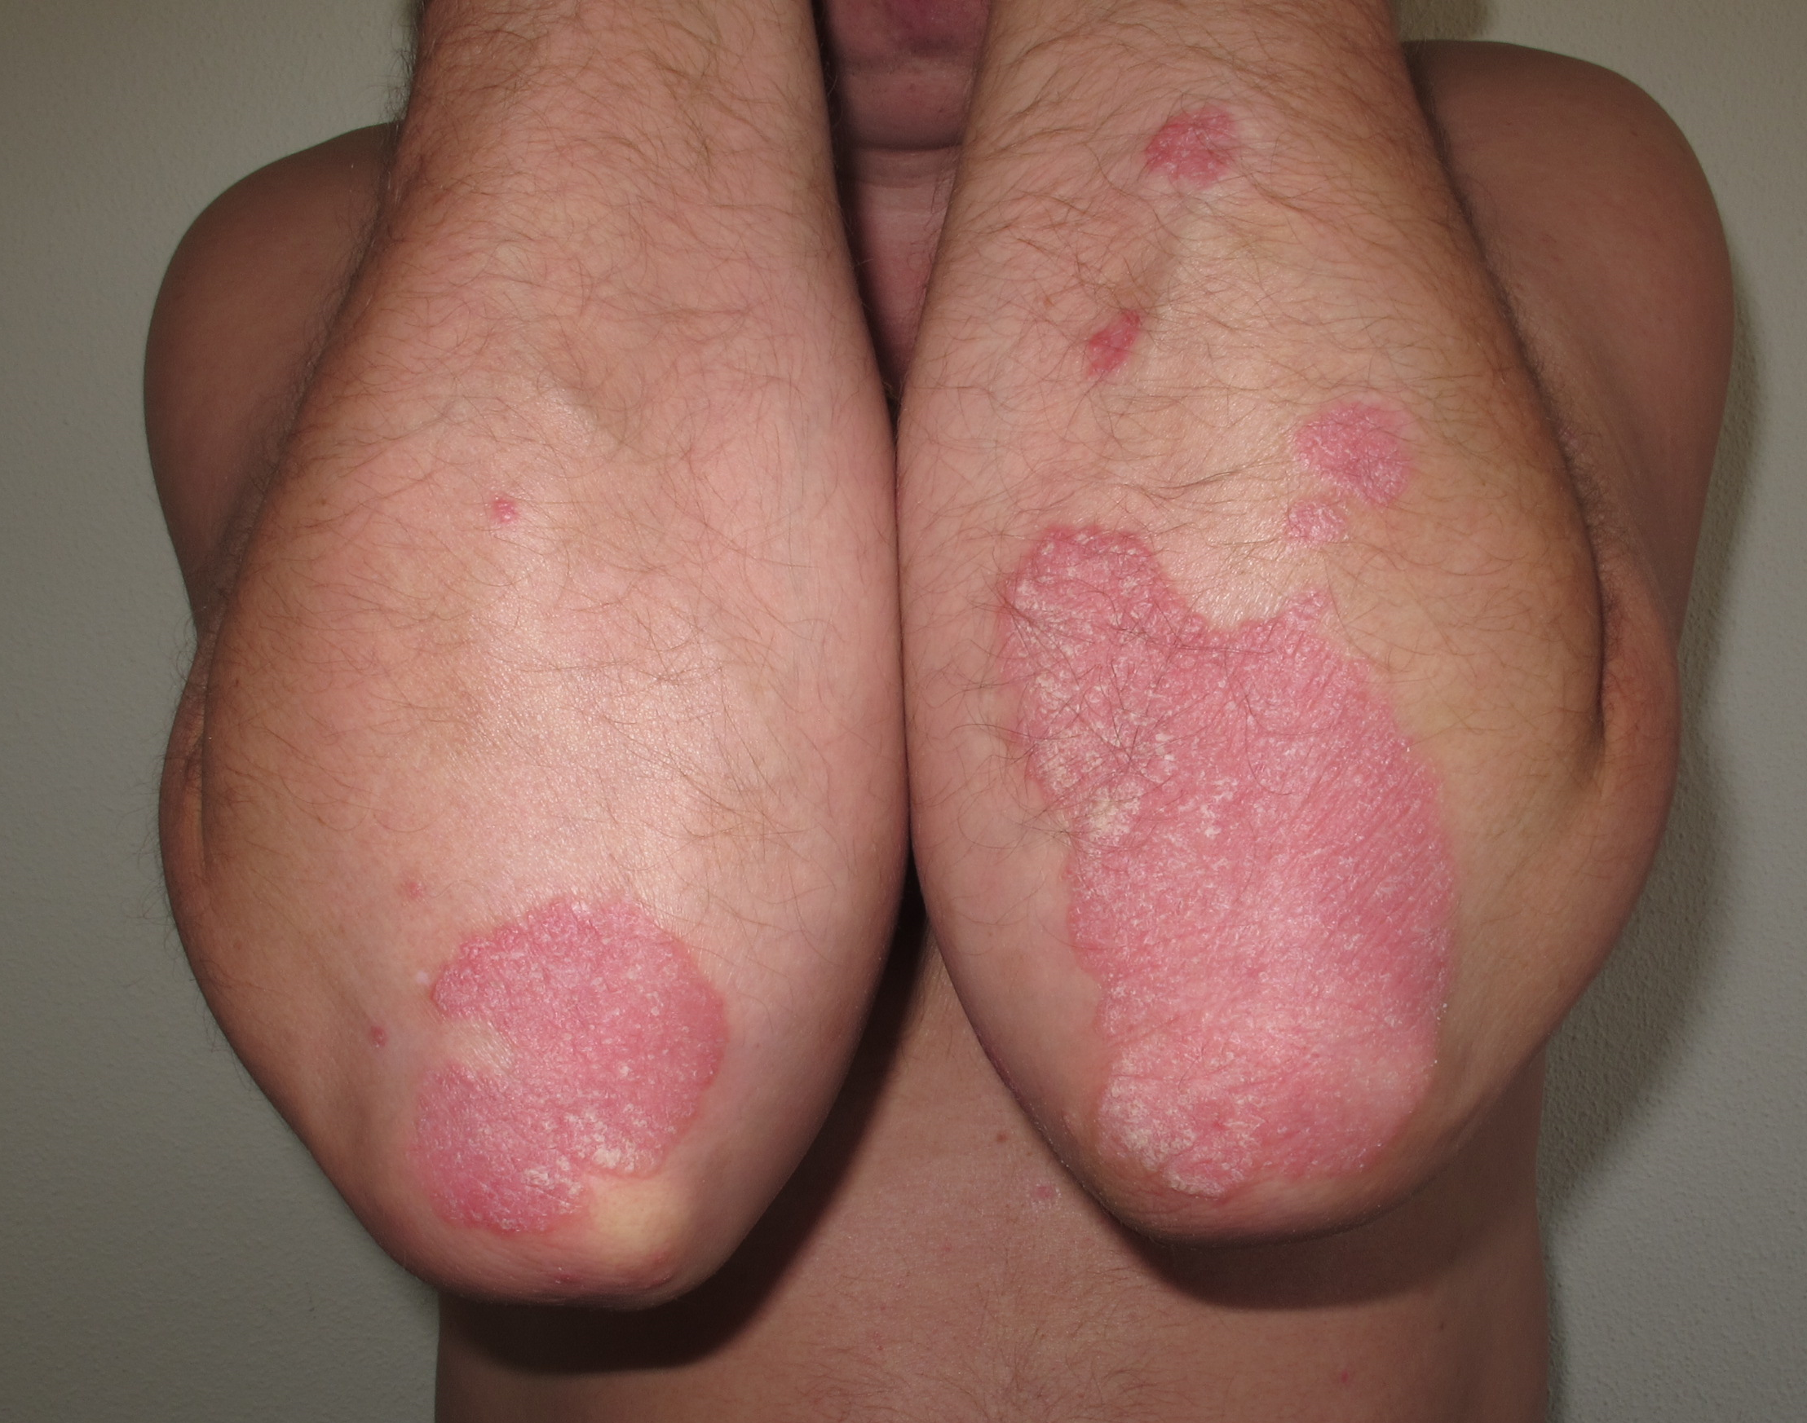
Caso clínico 1
Aparece por primera vez a la consulta Antonio, un hombre de 45 años, con antecedentes personales de:
sobrepeso
artrosis en tratamiento intermitente con ibuprofeno 600 mg/12 h
hipertensión en tratamiento con Enalapril 20 mg/24 horas.
Consulta por presentar lesiones de psoriasis en brazos y piernas desde hace años, a brotes. Comenta que se cansó de seguir tratamientos que no acababan de eliminarle las placas.
¿Qué haremos?

Slide 23
Preguntaremos por los factores desencadenantes
Externos | Internos
Alcohol, tabaco | Obesidad
Clima frío, polución | Diabetes mellitus
Infecciones (estreptococo, estafilococo, cándida, VIH) | Dislipemia
Vacunas | Hipertensión
Traumas físicos (quemaduras térmicas, solares, golpes y heridas) | Síndrome metabólico
Fármacos (AINE, IECA, litio, beta-bloqueantes, antipalúdicos, suspensión brusca de corticoides orales) | Trastornos emocionales (estrés , ansiedad)
Algunos limpiadores domésticos
Kamiya K, Kishimoto M, Sugai J, Komine M, Ohtsuki M. Risk Factors for the Development of Psoriasis. Int J Mol Sci. 2019;20(18):4347.

Slide 24
Preguntaremos por sus creencias y conocimientos acerca de la psoriasis…
Ofrecer consejos individualizados, como:
La psoriasis es un problema crónico. No puede curarse pero puede tenerla controlada.
Evite los factores desencadenantes. Tenga presente que los AINE y algunos fármacos la pueden empeorar.
Mantenga alejados el tabaco y el alcohol.
Mantenga un buen control de su peso, llevando una dieta mediterránea y adecuada a sus problemas de salud.
Tenga su hipertensión bien controlada.
Su estado emocional es muy importante en la evolución de su psoriasis. Quiérase.
Cuide su piel. Hidrátela tantas veces como pueda, especialmente las zonas afectadas por psoriasis.
Tras la ducha, seque las zonas afectadas con secador y evite el uso de prendas muy ajustadas o sintéticas.
Ko SH, Chi CC, Yeh ML, Wang SH, Tsai YS, Hsu MY. Lifestyle changes for treating psoriasis. Cochrane Database Syst Rev. 2019 Jul 16;7(7):CD011972. doi: 10.1002/14651858.CD011972.pub2.

Slide 25
Antes de tratar, valorar…
¿La tratamos o la derivamos?
1. Factores desencadenantes:
Extrínsecos: AINE, IECA.
2. Estado emocional: la psoriasis puede ocasionar un gran impacto en la calidad de vida, por la apariencia poco estética de la piel cuando afecta en zonas visibles; el picor y la sensibilidad cutánea crónicos pueden ocasionar ansiedad en el paciente.
3. Gravedad de la psoriasis: regla de Finlay o del 10 %.
Si las placas >10 % de la superficie corporal (BSA >10), debe derivarse (psoriasis moderada- grave).
4. Comorbilidades: en nuestro caso, la paciente presenta obesidad e hipertensión.
Geale K, Schmitt-Egenolf M. Severity of psoriasis: time to disentangle severity from symptom control. Br J Dermatol. 2022 Jun;186(6):1033-1034. doi: 10.1111/bjd.21023. Epub 2022 Apr 25.

Slide 26
PASI en Atención Primaria
https://aedv.es/calculadora-pasi/

Slide 27
Psoriasi vulgar leve (<10 % BSA): tratamiento
Aplicar siempre emolientes
Monoterapia | Combinación
Corticoide tópico, potencia media-alta (excepto en zonas de piel fina) | Corticoide + análogo vitamina D
Análogos de la vitamina D: calcipotriol, calcitriol, tacalcitol | Corticoide + brea de hulla
Retinoide tópico: tazaroteno gel | Queratolítico + corticoide
Reductores: alquitrán (brea de hulla), antralina o ditranol | Corticoide + tazaroteno
van der Velden HM, Pasch MC, van Erp PE, van Lingen RG, Otero ME, de Boer-van Huizen RT, van de Kerkhof PC. Treatment of plaque psoriasis with the two-compound product calcipotriol/betamethasone dipropionate versus both monotherapies: an immunohistochemical study. J Dermatolog Treat. 2010 Jan;21(1):13-22

Slide 28
¿Qué haremos en este caso?
1. Control de los factores desencadenantes.
2. Aplicar emolientes.
Varias veces al día, principalmente sobre la placa, se recomiendan siempre en todos los cuadros de psoriasis.
3. Combinación fija de calcipotriol + betametasona en crema.
La combinación fija facilita más el cumplimiento que la pauta de sus componentes por separado, mejora la eficacia y disminuyen sus efectos secundarios.
Se aplican una vez al día sobre las placas hasta la remisión, durante máximo cuatro semanas.
4. Control a las cuatro semanas.
Si no hay cambios, plantear otra opción terapéutica.
van der Velden HM, Pasch MC, van Erp PE, van Lingen RG, Otero ME, de Boer-van Huizen RT, van de Kerkhof PC. Treatment of plaque psoriasis with the two-compound product calcipotriol/betamethasone dipropionate versus both monotherapies: an immunohistochemical study. J Dermatolog Treat. 2010 Jan;21(1):13-22

Slide 29
Caso clínico 2
Hombre de 50 años que acude por la aparición de placas intertriginosas inguinales, que le pican un poco, desde hace cuatro semanas. No mejoran con clotrimazol crema/12 h. AP de psoriasis leve en cuero cabelludo.
Antecedentes personales: diabético tipo 2, desde hace cinco años tratado a base de dieta e hipoglucemiantes orales, hipercolesterolemia tratada con simvastatina 20 mg/4 h. Fuma 15 cigarrillos al día.
¿Qué hacemos?

Slide 30
Preguntaremos por los factores desencadenantes
Externos | Internos
Alcohol, tabaco | Obesidad
Clima frío, polución | Diabetes mellitus
Infecciones (estreptococo, estafilococo, cándida, VIH) | Dislipemia
Vacunas | Hipertensión
Traumas físicos (quemaduras térmicas, solares, golpes y heridas) | Síndrome metabólico
Fármacos (AINE, IECA, litio, beta-bloqueantes, antipalúdicos, suspensión brusca de corticoides orales) | Trastornos emocionales (estrés, ansiedad)
Algunos limpiadores domésticos
Kamiya K, Kishimoto M, Sugai J, Komine M, Ohtsuki M. Risk Factors for the Development of Psoriasis. Int J Mol Sci. 2019;20(18):4347.

Slide 31
Antes de tratar, valorar…
¿Cómo está el paciente? ¿Lo tratamos en atención primaria o lo derivamos?
1.- Factores desencadenantes: Extrínsecos: AINE, IECA.
1. Estado emocional: la psoriasis puede ocasionar un gran impacto en la calidad de vida, por la apariencia poco estética de la piel cuando afecta en zonas visibles; el picor y la sensibilidad cutánea crónicos pueden ocasionar ansiedad en el paciente.
2.- Gravedad de la psoriasis: calcular BSA.
3.- Comorbilidades: en nuestro caso, el paciente presenta diabetes, dislipemia y tabaquismo.

Slide 32
¿Qué le aconsejaremos al paciente?
Cuidados y consejos generales:
Evite los factores desencadenantes.
No fume y no consuma alcohol.
Mantenga un buen control de su IMC mediante una dieta mediterránea, adecuada a sus problemas metabólicos.
Controle bien su diabetes y su colesterol.
Cuide su piel. Hidrátela tantas veces como pueda, especialmente las zonas afectadas por psoriasis.
Tras la ducha, seque las zonas afectadas con secador y evite el uso de prendas muy ajustadas o sintéticas.
Ko SH, Chi CC, Yeh ML, Wang SH, Tsai YS, Hsu MY. Lifestyle changes for treating psoriasis. Cochrane Database Syst Rev. 2019 Jul 16;7(7):CD011972. doi: 10.1002/14651858.CD011972.pub2.

Slide 33
Pautas farmacológicas:
En este caso, dado que las lesiones las presenta en pliegues (zona de piel fina), se puede valorar el excipiente en crema.
Análogos de vitamina D
Eficaces y seguros en la psoriasis flexural. Pueden ser utilizados en el tratamiento a largo plazo.
Corticosteroides
Deben usarse los de baja potencia (grupos I y II), seguros y eficaces a corto plazo; pueden alternarse con los análogos de la vitamina D, pero se deben usar con precaución.
Consultar la ficha técnica de cada medicamento antes de prescribir.

Slide 34
Mensajes clave
En el manejo de la psoriasis, tener en cuenta:
Más del 70 % de los pacientes se pueden tratar y controlar en Atención Primaria con tratamientos tópicos.
Abordaje integral: controlar factores desencadenantes y comorbilidades.
Terapia de inducción
Uso diario de emolientes corporales como coadyuvante, toda la vida.
Corticoides en monoterapia: primera elección si hay eritema sin descamación. Potencia variable según zona.
Calcipotriol/betametasona: combinación sinérgica. Primera elección en psoriasis en placas en cualquier localización corporal.
Inhibidores de la calcineurina: eficaces en psoriasis en pliegues.
Tener en cuenta los criterios de derivación a Dermatología para valorar tratamiento sistémico.
La terapia biológica ha cambiado el paradigma de tratamiento sistémico.

Slide 35
TALLER DE FORMAS GALÉNICAS

Slide 36
Formas galénicas tópicas
Loción
Solución
Pomada
Crema
Ungüento
+ Grasa
- Agua
Emulsiones
- Grasa
+ Agua
Ribera M. Terapéutica dermatológica. En: Bielsa I ed. Ferrándiz Dermatología Clínica. 5ª Ed. Elsevier, Barcelona, 2019 ISBN-13: 9788491132646
Notes:
Geles y espumas pueden formularse en base agua o en base grasa. Las combinaciones existentes de Cal/BDP en gel y espuma están formuladas en base grasa.

Slide 37
Tipos de galénica CAL/BDP
Pomada
Gel
Espuma
Crema

Slide 38
Propiedades sensoriales de un producto tópico
Adherencia al tratamiento
Eficacia
Comodidad
Vehículo
La preferencia del paciente por el vehículo es uno de los factores clave para maximizar la adherencia al tratamiento y, por lo tanto, el beneficio clínico
Propiedades sensoriales de los vehículos
Algunos de los atributos preferidos por el paciente incluyen:
Fácil de aplicar
Buena absorción
No graso
Poco brillo tras la aplicación
Que no manche la ropa
Bewley A, van de Kerkhof P. Engaging psoriasis patients in adherence and outcomes to topical treatments: A summary from the Symposium 'Tailoring topical psoriasis treatments to patients' needs and expectations' of the 30th EADV Congress 2021. J Eur Acad Dermatol Venereol. 2023 Jan;37 Suppl 1:9-13.

Slide 39
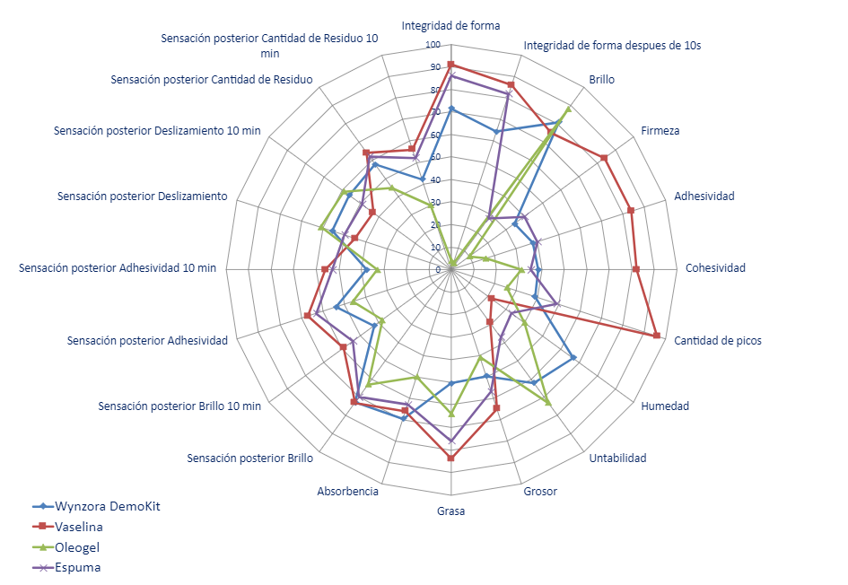
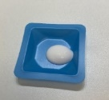
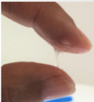
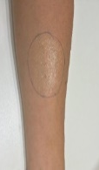
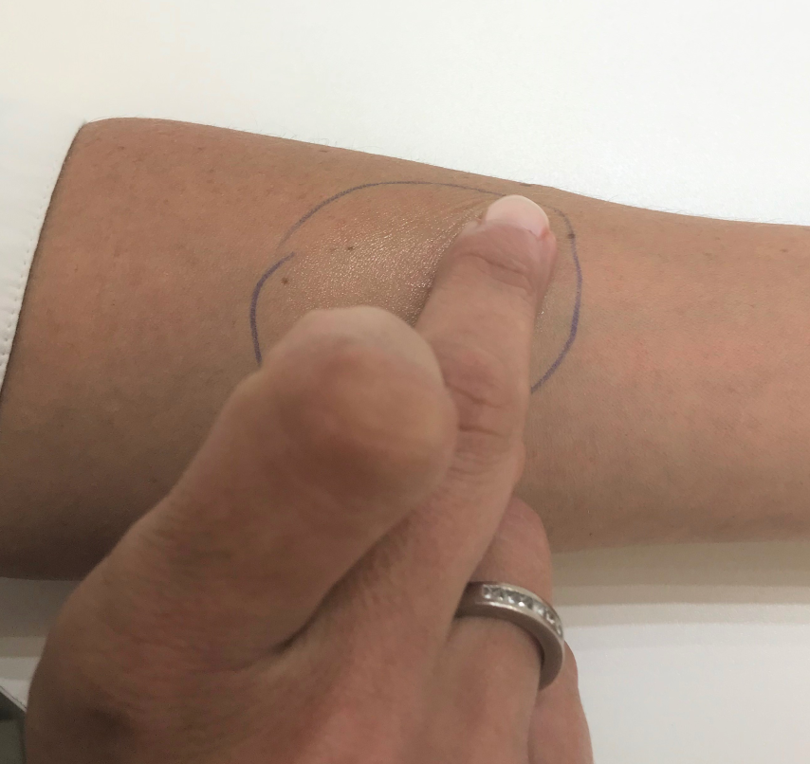
Propiedades sensoriales
1. APARIENCIA
4. SENSACION POSTERIOR
2. MANIPULACION
Crema
3. ESPARCIMIENTO
Guilà T, García N, Guiró P, et al. Sensory properties analysis of the main pharmaceutical forms used in the topical treatment of plaque psoriasis. P2323 presented at 32nd European Academy of Dermatology and Venereology Congress. Berlin, 11 14 October 2023.
Notes:
En el panel sensorial se sigue la normativa ASTM E1490-11. Los panelistas se seleccionaron entre más de 400 candidatos de los diferentes centros de Almirall (I+D, Sede Central, Fábricas de Sant Andreu y Sant Celoni).
Los panelistas se entrenan periódicamente en la determinación de parámetros sensoriales utilizando estándares de la guía y las evaluaciones se realizan en un laboratorio especialmente diseñado.
Las propiedades sensoriales se agrupan en diferentes categorías, las cuales engloban los distintos parámetros que se tienen en cuenta para hacer la valoración sensorial de los productos:
Apariencia: atributos de una formulación que se miden con el sentido de la vista: Integridad de forma, Integridad de forma después de 10s y Brillo.
Manipulación: atributos reológicos de la formulación medidos por la manipulación entre los dedos: Firmeza, Adhesividad, Cohesividad, Cantidad de picos.
Esparcimiento: atributos físicos y reológicos de la formulación en la piel, medidos cuando el producto se extiende por la piel: Humedad, Untabilidad, Grosor, Grasa y Absorbencia.
Sensación posterior (Inmediata y después de 10 minutos): atributos en la superficie de la piel para medir residuos de producto: Brillo, Adhesividad, Deslizamiento y Cantidad de residuo.

Slide 40
Taller de formas galénicas
Consejos para el uso de las muestras durante el taller
Aplicar la formulación sobre la cara interna del antebrazo (zona sin vello).
Tener en cuenta la cantidad que se aplica (Ej.: estandarizar una cantidad equivalente a un grano de arroz para una superficie de unos 5 cm de diámetro). Sobre todo, evitar poner exceso de formulación.
Realizar movimientos circulares con el dedo y observar: humedad, untabilidad y sensación grasa.
Observar la sensación posterior en relación:
Untabilidad
Grasa
Sensación de adhesividad a los 10 minutos
Crema PAD, cantidad correcta y aplicación

Slide 41
Taller de formas galénicas
Comparativa de propiedades sensoriales (muestras)
Valorar las formas galénicas en el siguiente orden:
1
Pomada
Forma farmacéutica representativa CAL/BDP pomada
2
Oleogel
Forma farmacéutica representativa CAL/BDP gel
3
Espuma
Forma farmacéutica representativa CAL/BDP espuma
4
Crema PAD
Forma farmacéutica representativa CAL/BDP crema
CAL calcipotriol, BDP dipropionato de betametasona
Ninguno de los productos a testear contienen calcipotriol o betametasona
Notes:
Importante: hay que valorar los producto es el orden establecido

Slide 42
Taller de formas galénicas
Propiedades sensoriales a evaluar
Realizaremos una valoración individual de cada uno de estos 3 atributos, siguiendo las recomendaciones previas
Untabilidad
Extender suavemente con el dedo índice una cantidad de producto comparable a un grano de arroz.
Grasa
Aplicar en zonas distintas del antebrazo formando un círculo de unos 5 cm de diámetro.
Frotar realizando movimientos circulares.
Frotar realizando movimientos circulares.
Adhesividad a los 10 min

Slide 43
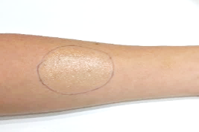
Taller de formas galénicas
Propiedades sensoriales a evaluar
Después de frotar 3 veces (en círculos), evaluar la UNTABILIDAD (como se extiende el producto sobre la piel) de cada muestra.
Untabilidad
Grasa

Slide 44
Taller de formas galénicas
Propiedades sensoriales a evaluar
Después de frotar 15 veces (en círculos), evaluar la SENSACIÓN GRASA (sensación que se percibe cuando se está extendiendo el producto) de cada muestra.
Untabilidad
Grasa

Slide 45
Taller de formas galénicas
Propiedades sensoriales a evaluar
Después de frotar hasta que el producto pierde la humedad, se percibe que es difícil continuar frotando (en círculos).
Esperar 10 minutos y evaluar la adhesividad de cada muestra.
Untabilidad
Grasa
Adhesividad a los 10 min

Slide 46
Propiedades sensoriales
Crema PAD
Durante la aplicación:
Sensación de humedad alta
Untabilidad alta
Poco graso
Sensación posterior a los 10 minutos:
Poco brillo
Baja adhesividad
Bajo residuo
Crema
Guilà T, García N, Guiró P, et al. Sensory properties analysis of the main pharmaceutical forms used in the topical treatment of plaque psoriasis. P2323 presented at 32nd European Academy of Dermatology and Venereology Congress. Berlin, 11 14 October 2023.
Notes:
La Crema PAD cumple los requisitos deseables desde el punto de vista sensorial, para un producto tópico para psoriasis.

Slide 47
Propiedades sensoriales
Pomada
Durante la manipulación / aplicación:
Alta adhesividad
Poca sensación de humedad
Baja untabilidad
Muy grasa
Sensación posterior a los 10 minutos:
Brillo alto
Adhesividad alta
Cantidad de residuo alta
Crema
Guilà T, García N, Guiró P, et al. Sensory properties analysis of the main pharmaceutical forms used in the topical treatment of plaque psoriasis. P2323 presented at 32nd European Academy of Dermatology and Venereology Congress. Berlin, 11 14 October 2023.
Notes:
Adhesividad: No pegajoso – Muy pegajoso
Untabilidad: Difícil/ a trompicones – Fácil/ se desliza

Slide 48
Propiedades sensoriales
Oleogel
Apariencia:
Baja integridad de forma
Durante la manipulación /aplicación:
Baja sensación de humedad
Grasa elevada
Untabilidad alta
Baja absorbencia
Crema
Guilà T, García N, Guiró P, et al. Sensory properties analysis of the main pharmaceutical forms used in the topical treatment of plaque psoriasis. P2323 presented at 32nd European Academy of Dermatology and Venereology Congress. Berlin, 11 14 October 2023.
Notes:
Integridad de forma → MUY DIFICIL DE APLICAR, se escurre
Integridad de forma: Pierde la forma – Mantiene la forma
Untabilidad: Difícil/ a trompicones – Fácil/ se desliza
Absorbencia: número de frotaciones hasta que el producto pierde la humedad o la sensación de humedad

Slide 49
Propiedades sensoriales
Espuma
Durante la aplicación:
Baja sensación de humedad
Baja untabilidad
Grasa alta
Sensación posterior a lo 10 minutos:
Brillo alto
Adhesividad alta
Cantidad de residuo alta
Crema
Guilà T, García N, Guiró P, et al. Sensory properties analysis of the main pharmaceutical forms used in the topical treatment of plaque psoriasis. P2323 presented at 32nd European Academy of Dermatology and Venereology Congress. Berlin, 11 14 October 2023.
Notes:
Durante la manipulación, la espuma y la pomada son muy distintas, pero durante la aplicación las propiedades sensoriales se van pareciendo más (a medida que se evapora el gas). Por ello, en la sensación posterior, la espuma se comporta igual que la pomada.

Slide 50
Conclusiones crema CAL/BDP
Durante la aplicación²:
Buena sensación de humedad
Buena untabilidad
Poco graso
Los pacientes prefieren las formulaciones en crema respecto a otras formulaciones, ya que son menos grasas y más cómodas de aplicar ¹
Y la sensación posterior²:
Poco brillo
Baja adhesividad
Bajo residuo
1. Carlsen KH, Olasz A, Carlsen KM, Serup J. Psoriasis and Adherence to Therapy: Individual, Treatment-Related and General Factors. In 2016. p. 101–19. 2. Guilà T, García N, Guiró P, et al. Sensory properties analysis of the main pharmaceutical forms used in the topical treatment of plaque psoriasis. P2323 presented at 32nd European Academy of Dermatology and Venereology Congress. Berlin, 11 14 October 2023.
Notes:
La crema PAD cumple los requisitos deseables desde el punto de vista sensorial, para un producto tópico para psoriasis.

